Slide 1
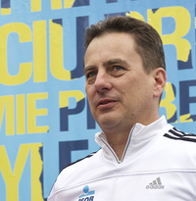
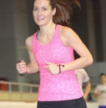
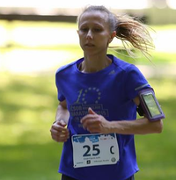
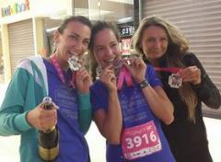
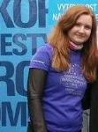
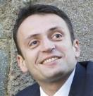
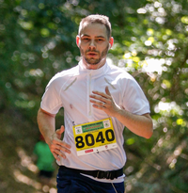
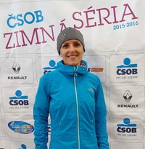
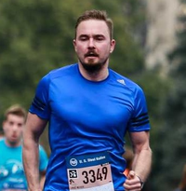
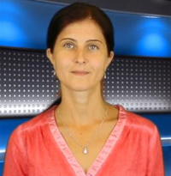
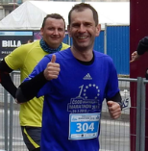
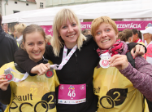
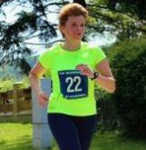
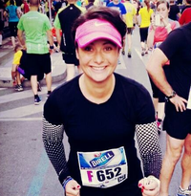
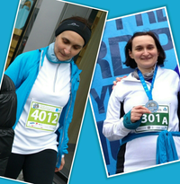
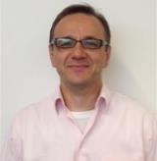
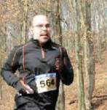
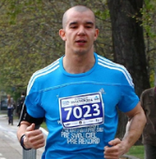
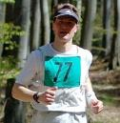
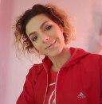
AKO SA NÁM PODARILO
ROZBEHAŤ BANKÁROV

Slide 2
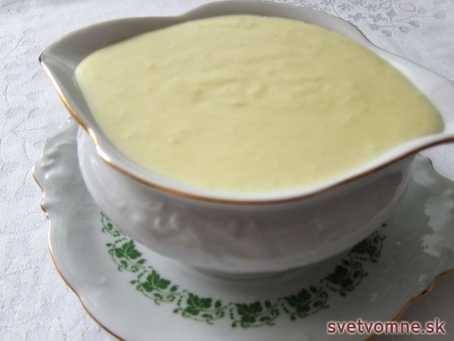
Mohli by sme hovoriť o...
tom, že počet účastníkov počas obdobia našej spolupráce (2008-2016) narástol o viac
ako 700 %, čo predstavuje takmer
9300 účastníkov
celkovom počte
57 362
Mohli by sme vám tu prezentovať omáčky o spojení BE COOL, s.r.o. v pozícii organizátora podujatia a ČSOB, a.s. v pozícii generálneho partnera podujatia, ktoré pri najväčšej športovej akcii organizovanej na Slovensku – ČSOB Bratislava marathon - už viac ako 9 rokov úspešne funguje.
pri porovnaní rokov 2008 a 2016.
účastníkov za 9 rokov
spolupráce.
počte 50 000 km,
počte
11 500 ks
pripravených
štartových balíkov v roku 2016.
ktoré spolu počas roka nabehá, aj vďaka spolupráci, viac ako 100 zamestnancov ČSOB na tréningoch, bežeckých akciách a vo svojom voľnom čase.
počte
60 000
medailí pripravených
pre účastníkov behov.
počte 1 650 detí
zapojených do detských behov a pretekov lezúňov na akciu v roku 2016.
MY však chceme poukázať na veci, ktoré dodávajú našej spolupráci špeciálnu príchuť...

Slide 3
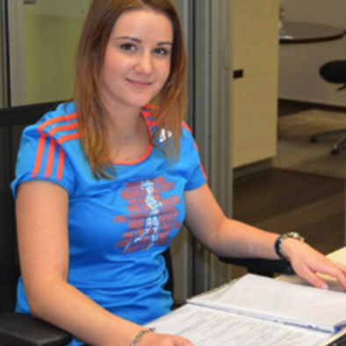
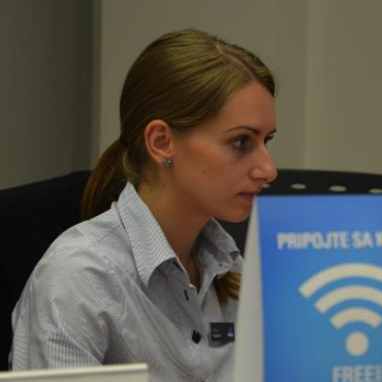
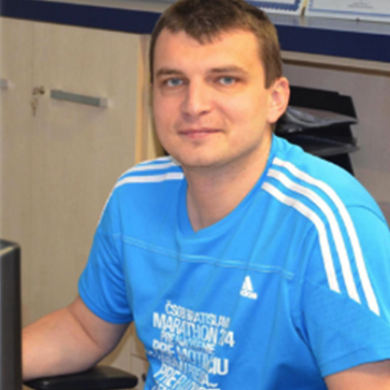
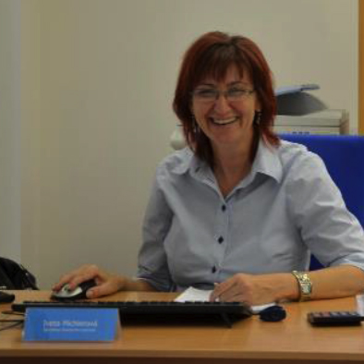
MY VÁM UKÁŽEME
ZMENU
...a takto vyzerajú v posledných týždňoch pred konaním ČSOB Bratislava Marathon.
Takto vyzerajú zamestnanci ČSOB v pobočke počas bežného dňa...
V ČSOB to skrátka žije podujatím dávno
pred jeho štartom.

Slide 4
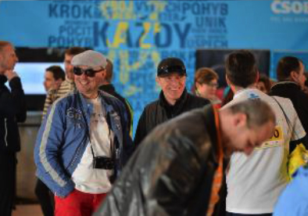
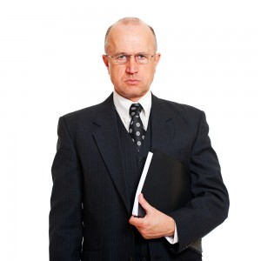
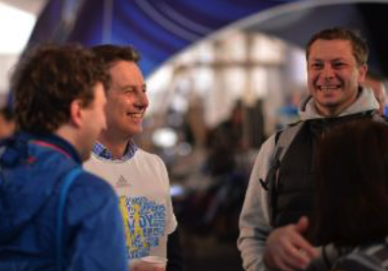
MY VÁM UKÁŽEME
EMÓCIE
...a toto je vedenie spoločnosti ČSOB
pred a počas bratislavského maratónu.
Úsmevy, emócie, uvoľnená atmosféra...
Takto bežne pôsobí manažér z vedenia spoločnosti. Trochu nuda, nie...?
Samé čísla, grafy
a štatistiky...koho
by to bavilo...?
Šport spája
v ČSOB ozaj všetkých a na podujatí sú si všetci rovní.

Slide 5
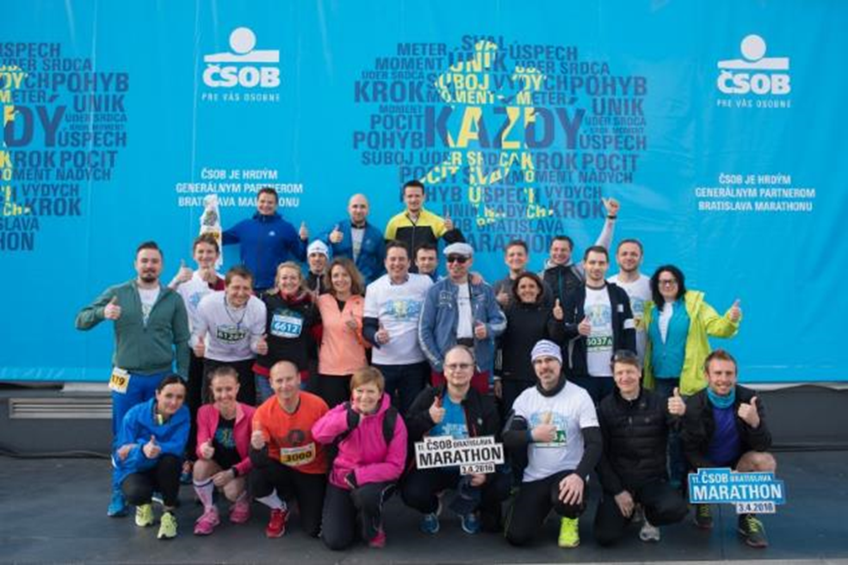
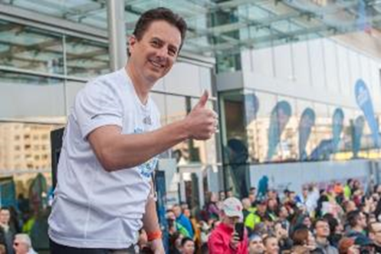
MY VÁM UKÁŽEME
ZÁŽITKY
Myslíte si, že poznáte zamestnancov, manažérov či členov predstavenstva banky iba ako usedených mudrlantov, ktorých zaujímajú samé tabuľky, indexy či porovnania hospodárskych výsledkov?
,
ČSOB si dlhodobo zakladá na ľudskosti
a jej generálny riaditeľ je toho jasným príkladom.
Je zrejmé, že sa teší zo spoločného diela,
ktoré je venované všetkým ľudom na Slovensku
na podujatí „kde víťazom je každý“.
Takto sa v ČSOB tešia zo spoločných úspechov
Daniel Kollár – generálny riaditeľ ČSOB tesne pred štartom

Slide 6


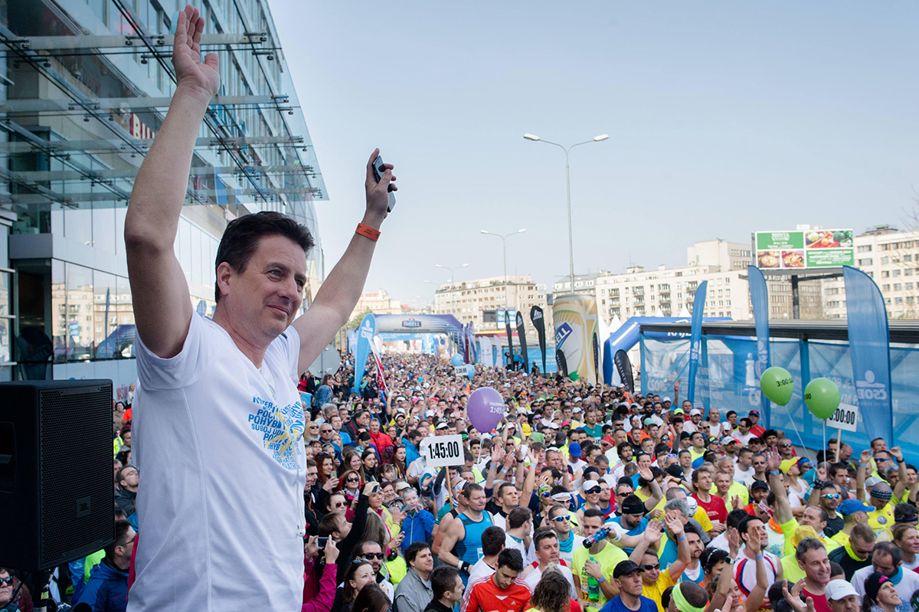
MY VÁM UKÁŽEME
PRÍBEHY
Daniel Kollár, generálny riaditeľ ČSOB, absolvoval tento rok premiérovo polmaratón v slušnom čase 2:04:33. Podujatie si tak užil spolu s ďalšími 340 kolegami z ČSOB, ktorí sa do jednotlivých behov zapojili.
VS.
A príbeh pokračuje
aj za hranicami...
...medzi slovenskou ČSOB a maďarskou K&H (rovnako dcérskou spoločnosťou KBC) dokonca prebieha stávka o to, v ktorej krajine sa do bankou podporovaného podujatia zapojí viac zamestnancov.
Na výsledky K&H Go! z Maďarska a aj výsledok stávky si počkáme
do 22. júna 2016.

Slide 7
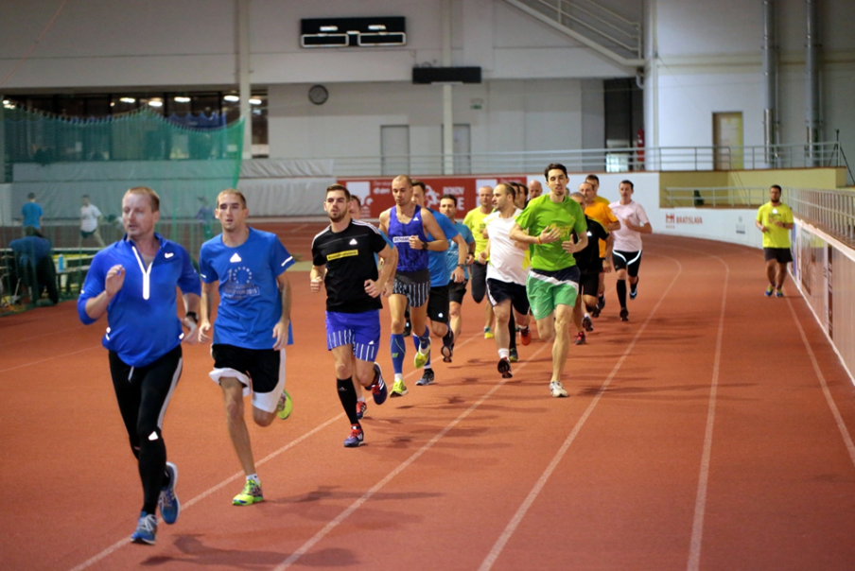
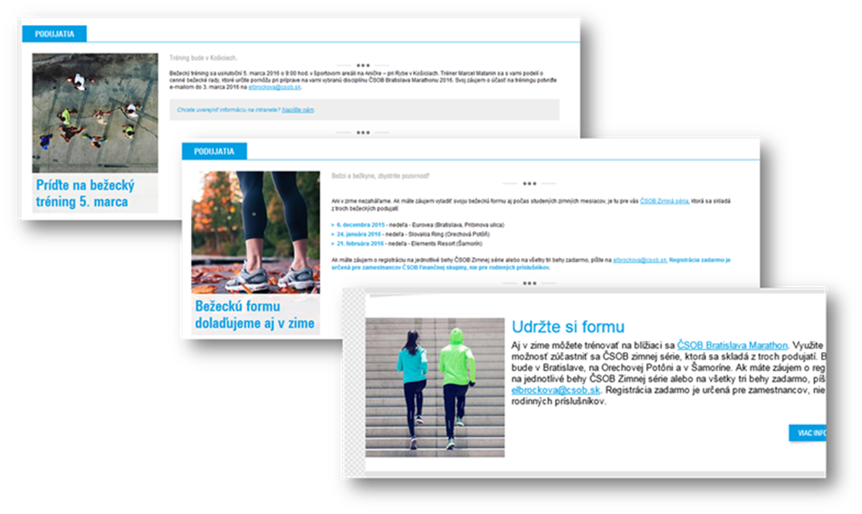
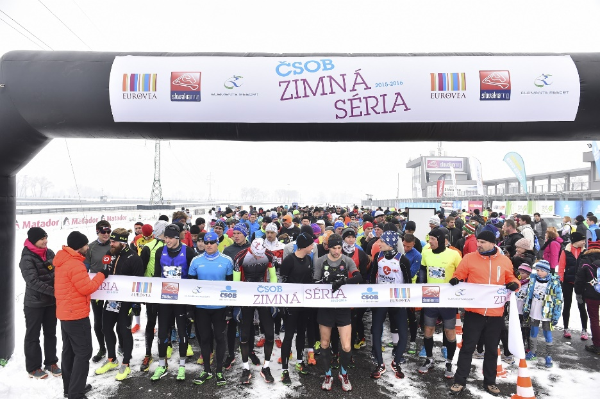
MY VÁM UKÁŽEME
VYTRVALOSŤ
Už niekoľko mesiacov pred podujatím (november 2015 až marec 2016) sa zamestnanci ČSOB spoločne s ďalšími bežcami pripravovali na svoj jarný bežecký vrchol.
pravidelne 2x do týždňa, na halových tréningoch poctivo trénovali, vedení bývalým olympionikom Marcelom Mataninom
Počas prípravy sa mnohí
z nich zúčastnili aj troch behov
v rámci „ČSOB Zimnej série“
(6 km a 12 km).

Slide 8
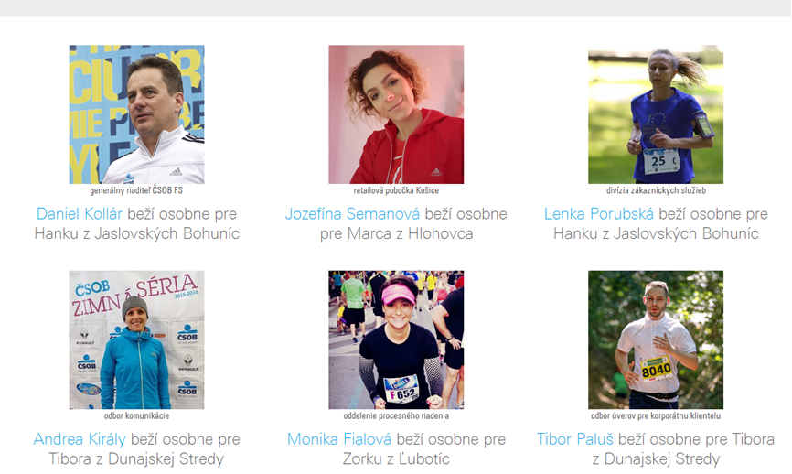
MY VÁM UKÁŽEME
SPOLUPATRIČNOSŤ
Projekt 43.kilometer (dĺžka maratónu je 42,195km) dáva podujatiu už niekoľko rokov silný charitatívny rozmer. Zamestnanci ČSOB „nebežia“ len pre seba, ale svoj výkon venujú hendikepovaným deťom.
ČSOB financuje štartovné pre deti z detských domovov a dáva im tak „Vyrovnanú šancu“ bežať
s ostatnými deťmi, ktoré poznajú alebo majú svojich rodičov.
Aj zamestnanci ČSOB si môžu vydražiť svoje obľúbené štartové číslo a financie putujú opäť na podporu charity (Konto bariéry).

Slide 9
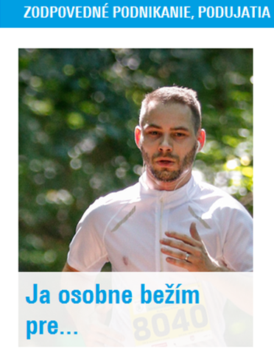
MY VÁM UKÁŽEME
ĽUDSKOSŤ
Aktivita „Ja osobne bežím pre...“
mala v ČSOB silnú odozvu
do iniciatívy sa zapojilo 28 zamestnancov;
na výber mali z 11 príbehov detí, ktorým mohli venovať svoj bežecký výkon;
príbehy detí, príspevok z Konta bariéry a výzva na zapojenie sa boli uverejnené a komunikované na intranete ČSOB v období od 6.februára do 1.apríla 2016;
priebežnú komunikáciu cez interné komunikačné kanály (intranet, newsletter) podporili hlavne fotky zapojených kolegov, aby sa podčiarklo osobné venovanie;
do aktivity sa zapojil aj generálny riaditeľ Daniel Kollár, ktorý svoj bežecký výkon z polmaratónu venoval Hanke z Jaslovských Bohuníc;
zamestnanci mohli venovať svoj bežecký výkon, ale aj darovať sumu na pomoc konkrétnemu dieťaťu prostredníctvom QR kódu (spojilo sa využívanie technológií ČSOB, hodnoty spoločnosti a CSR aktivity do jedného...)

Slide 10
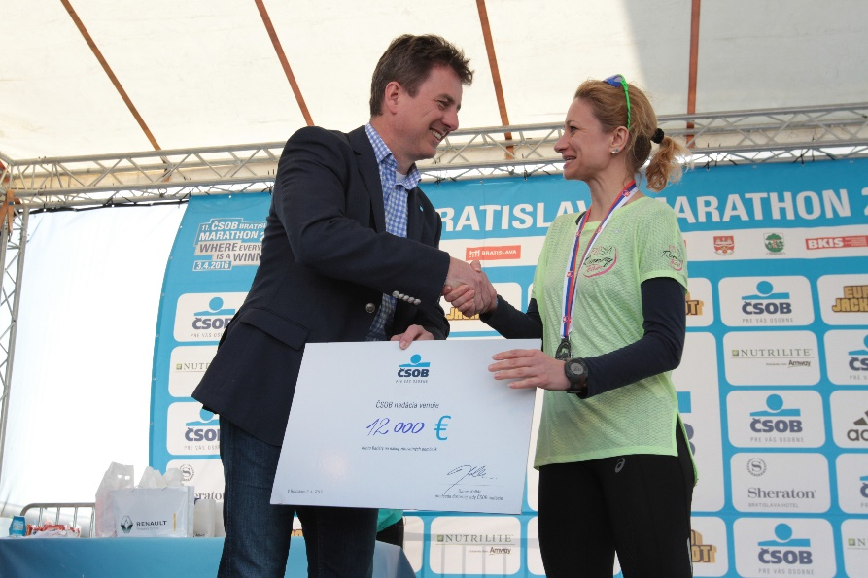
MY VÁM UKÁŽEME
SRDCE
Symbolickým vyvrcholením celého príbehu charitatívnych aktivít spojených s podujatím pod názvom 43.kilometer bolo odovzdanie šeku vo výške 12.000 €,
kde ČSOB venovala sumu 1 € za každého účastníka ČSOB Bratislava Marathon 2016 Kontu bariéry. Šek odovzdal v závere podujatia generálny riaditeľ ČSOB Daniel Kollár riaditeľke Konta Bariéry Alene Kuišovej.
Obaja sa akcie aj aktívne zúčastnili
ako bežci v kategórii polmaratón.
Daniel Kollár dobehol
v čase 02:04:33
Alena Kuišová
v čase 01:53:52

Slide 11


MY VÁM UKÁŽEME
LOJALITU
Nielen zamestnanci ČSOB, ale aj klienti ČSOB využívajú výhody a synergie partnerstva na podujatí, čo pomáha k budovaniu užšieho vzťahu a prepojenia medzi klientmi a samotnou ČSOB.
Zvýhodnené štartovné ako jeden z benefitov využilo za posledné 3 roky takmer
3000 klientov a táto aktivita má stále rastúci trend, v dôsledku čoho ČSOB ako spoločnosť podporujúca zdravý životný štýl nielen svojich zamestnancov, ale aj klientov, rozšírila partnerstvo s BE COOL, s.r.o. aj na ďalších športových podujatiach organizovaných počas roka po celom Slovensku (zimná séria, ženský či nočný beh).

Slide 12
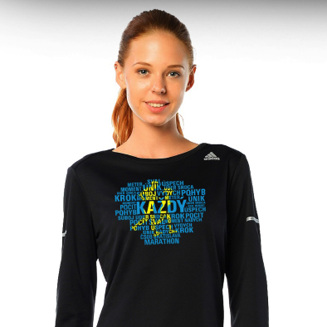
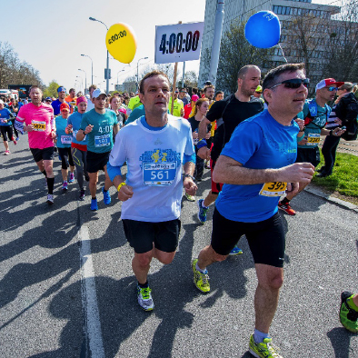
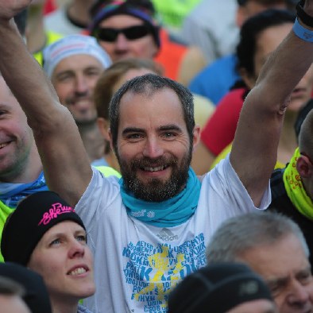
MY VÁM UKÁŽEME
HODNOTY
Športové tričká, v ktorých bežia účastníci jednotlivých behov
nesú základné hodnoty nielen športu, ale aj ČSOB ako takej...
SRDCE – NÁDYCH – VÝDYCH – POCIT - ÚDER SRDCA – POHYB - KDE VÍŤAZOM JE KAŽDÝ - ÚSPECH
Tieto hodnoty sprevádzajú majiteľov tričiek na akciách či tréningoch počas celého roka.

Slide 13
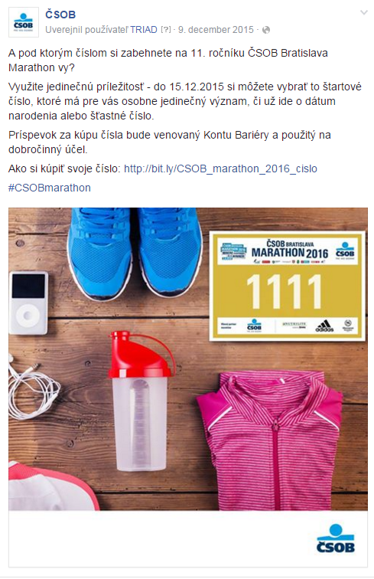
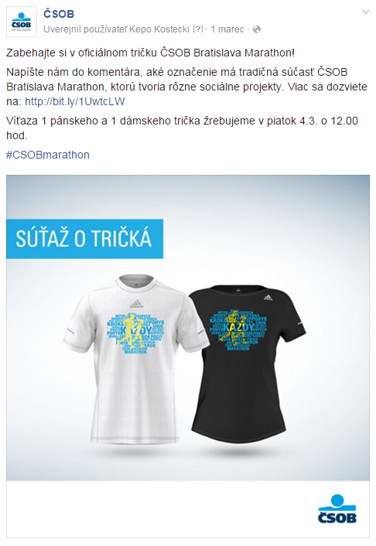
MY VÁM UKÁŽEME
KOMUNITU
  ...kde sa aktívne a aj zaujímavou formou už niekoľko mesiacov pred štartom spájajú fanúšikovia podujatia na Facebook fanpage ČSOB z radov klientov, zamestnancov či samotných bežcov.
  Komunikujeme nielen športovú stránku podujatia, ale aj dobročinné - charitatívne aktivity spojené s ČSOB Bratislava Marathon.

Slide 14
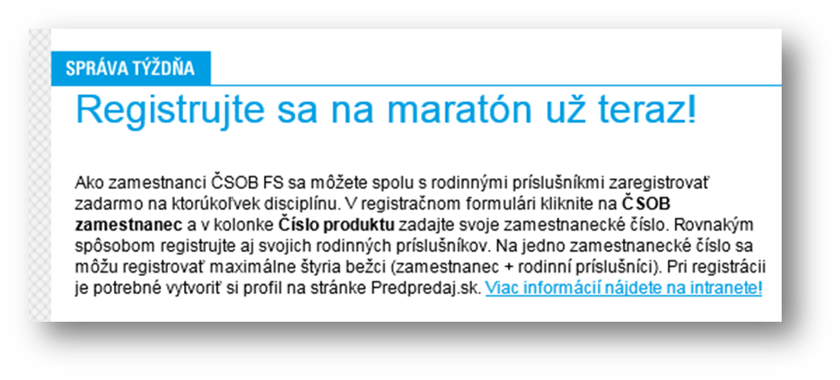
MY VÁM UKÁŽEME
ČÍSLA a TEAM
Zamestnanci ČSOB spolu so svojimi rodinnými príslušníkmi (v roku 2016 v počte 525) využívajú zvýhodnené bezplatné štartovné a každoročne sa zúčastňujú jednotlivých behov
Do Bratislavy prichádzajú za podujatím celé rodiny a pracovné kolektívy zamestnancov ČSOB z celého Slovenska a posledné roky aj zo zahraničia. To všetko pomáha k upevňovaniu vzťahov medzi kolegami a zvýšeniu lojality zamestnancov k materskej firme.
Zamestnanci
Klienti
Na štarte jednotlivých behov sú si všetci z ČSOB rovní, bez ohľadu na pracovnú pozíciu a zaradenie, generálny riaditeľ či vrcholový manager sa pasuje s traťou rovnako, ako klientsky pracovník
z ktorejkoľvek pobočky či hypotekárny špecialista.

Slide 15

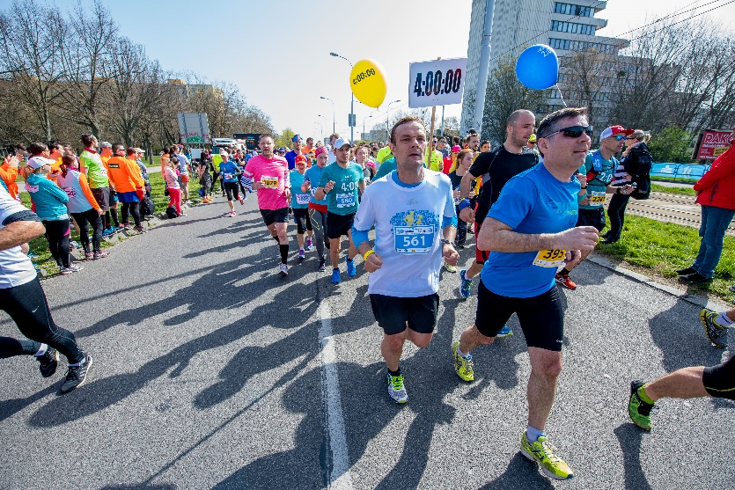
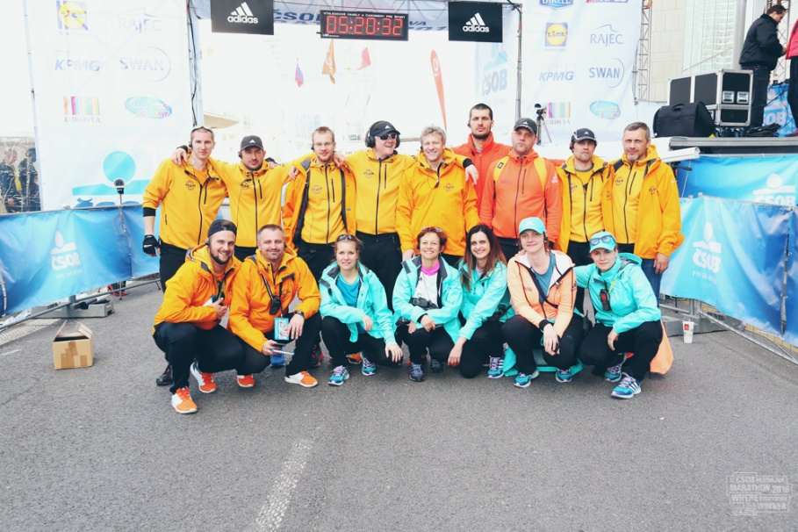
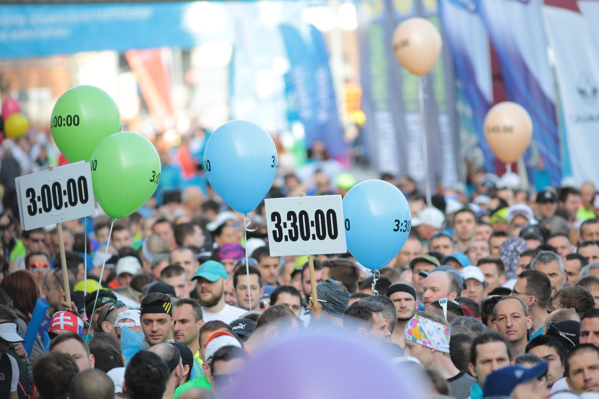
MY SME
ČSOB BRATISLAVA MARATHON
A „pre vás osobne“ pripravujeme s radosťou
a vášňou každý jeden ročník...

